Slide 1
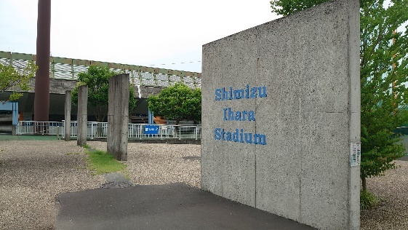
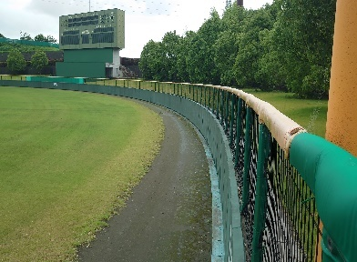
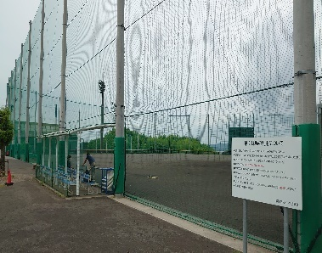
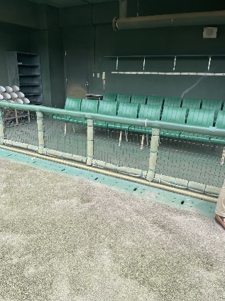
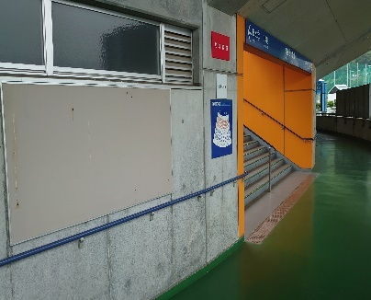
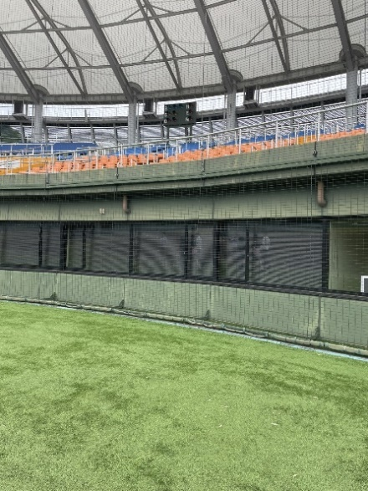
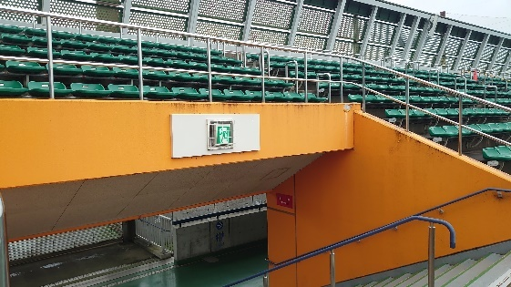
静岡市清水庵原球場ネーミングライツに伴う表示箇所
青枠…球場内
赤枠…球場外
ブロムナード石壁
ラバーフェンス（レフト側ライト側）
第二球場防球ネット
ダッグアウト（1塁側・３塁側）
本球場正面
コンコース壁面（２箇所）
バックネット付近
スタンド入口（９箇所）上部
敷地入り口
バックネット付近

